Slide 1
第1章 电路和电路元件
1.1 电路和电路的基本物理量
1.2 电阻、电感和电容元件
1.3 独立电源元件
1.4 二极管
1.5 双极晶体管
1.6 绝缘栅场效晶体管

Slide 2
1.1 电路和电路的基本物理量
1.1.1 电路
1.1.2 电路元件和电路模型
1.1.3 电流、电压及其参考方向
1.1.4 电路功率

Slide 3
1.1.1 电路
电 路——由电源、开关、连接导线和负载等组成。
强电电路——电压较高、电流和功率较大；实现电
能的传输和转换。（如电力系统等）
发电机
升压变压器
降压变压器
负载
（如电灯、
电动机等）
弱电电路——电压较低、电流和功率较小；实现信
号的传递和处理。（如扩音系统等）
话筒
放大器
扬声器
Notes:
支路：同一支路上的电流相等，为支路电流
每两个结点间的电压为支路电压

Slide 4
1.1.2 电路元件和电路模型
实际电路元件——构成电路的电工、电子元
器件和设备
理想电路元件——具有某种理想特性的电路元件
实际电路——由实际电路元件构成的电路
电路模型——由理想电路元件构成的实际电
路的等效电路

Slide 5
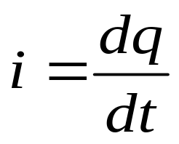
1.1.3 电流、电压及其参考方向
1.电流及其参考方向
电流——电荷量对时间的变化率
直流电流——电流的大小和方向不随时间变化
交流电流——电流的大小和方向随时间变化
电流的实际方向——正电荷移动的方向
电流的参考方向——假定方向，也称正方向

Slide 6
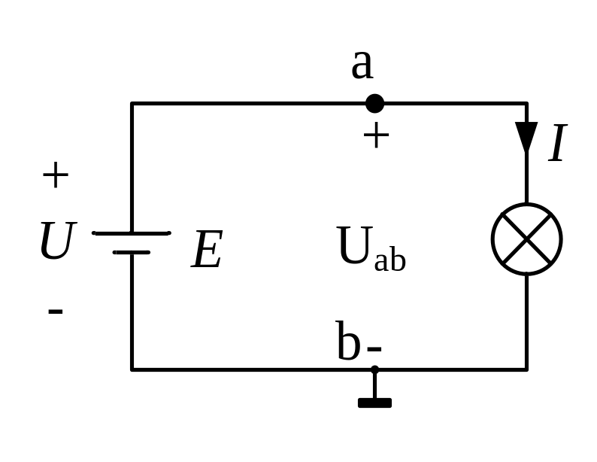
为什么要设电流参考方向？
简单电路
复杂电路
I₁
R₁
R₂
I₂
＋
－
U₆
I_{S}
I₃
I₄
R₃
R₄
I₅
＋ －
U_{S}
电流的实际方向可知
各电流的实际方向未知

Slide 7
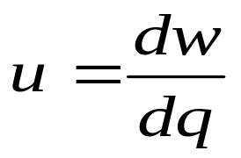
2.电压及其参考方向
电压— 单位正电荷从一点移至另一点作的功
直流电压— 电压的大小和极性不随时间变化
交流电压— 电压的大小和极性随时间变化
电压的实际方向— 高电位指向低电位，电位降低
的方向
电压的参考方向— 假定方向
电位、电动势

Slide 8
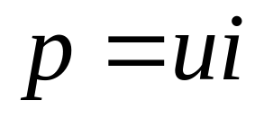
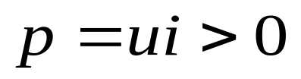
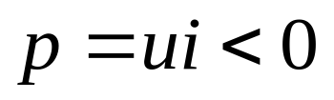
1.1.4 电路功率
根据电压电流的参考方向，电路功率
i
＋
－
u
N
——N消耗功率（吸收功率）
——N输出功率（释放功率）

Slide 9
电流、电压、功率的符号和单位
电 量 名 称 | 符 号 | 基 本 单 位 | 常用工程单位
电 流 | I （直流） i （交流） | A（安培） | kA、mA 、uA、nA
电 压 | U （直流） u （交流） | V（伏特） | kV、mV 、uV
功 率 | P（平均功率） | W（瓦特） | kW、mW

Slide 10
1.2 电阻、电感和电容元件
1.2.1 电阻元件
1.2.2 电感元件
1.2.3 电容元件
1.2.4 实际元件的主要参数及电路模型

Slide 11
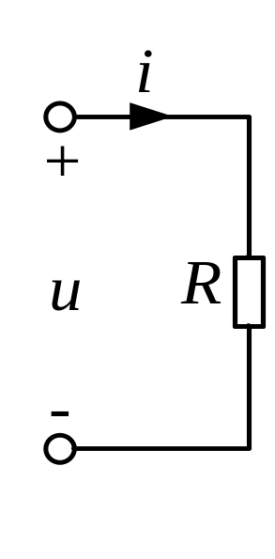
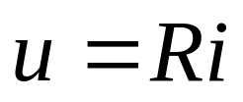


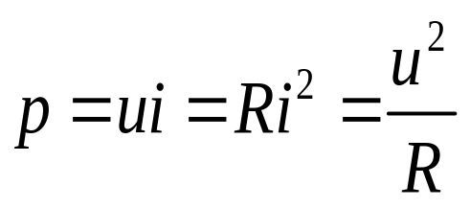
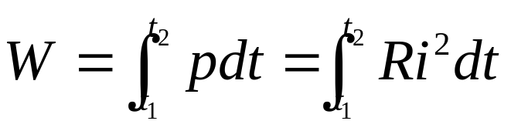
1.2.1 电阻元件
电压电流关系
（电阻R单位： ）
电阻功率
——耗能元件
电阻耗能
伏安特性——电压与电流的关系
I
I
非线性
电 阻
线 性
电 阻
O
U
O
U

Slide 12
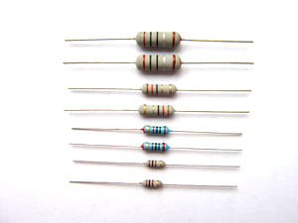
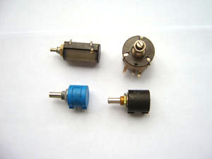
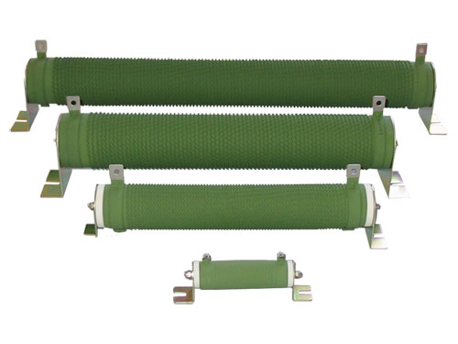

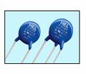
部分电阻器的照片
膜电阻器
线绕电阻器
电位器
水泥电阻器
热敏电阻器

Slide 13
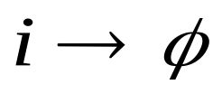
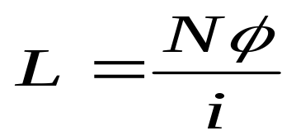

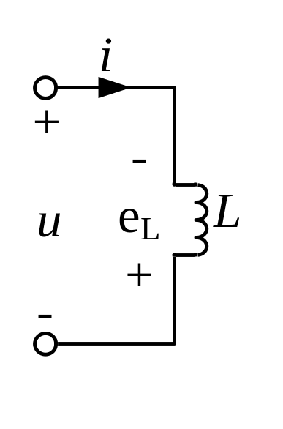
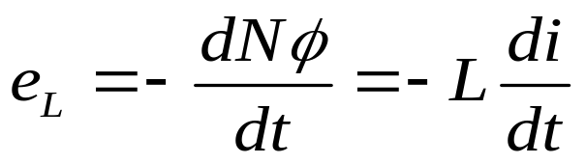
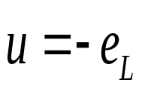
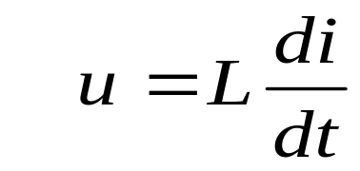

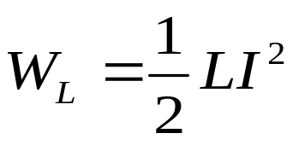



1.2.2 电感元件
线性电感
电压电流关系
电感在直流电路中，
相当于短路
电感是一种储能元件，储存的磁场能量
电感L的单位：亨利( )、毫亨( )、微亨( )

Slide 14
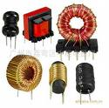
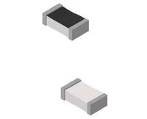

部分电感器的照片
陶瓷电感器
不同类电感器
标准电感器

Slide 15
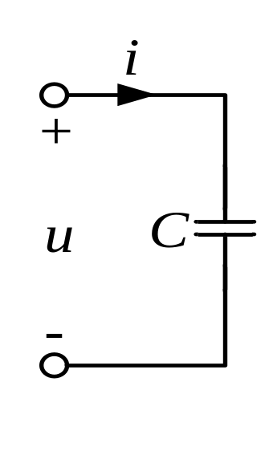
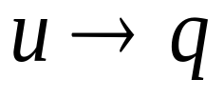


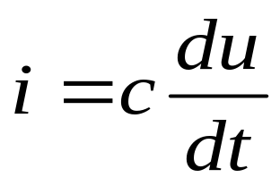

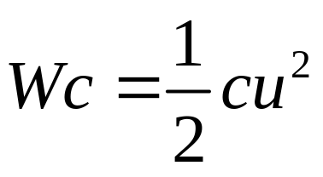



1.2.3 电容元件
线性电容
电压电流关系
电容在直流电路中，
相当于开路
电容是一种储能元件，储存的电场能量
电容C的单位：法拉 、微法拉 、
微微法拉

Slide 16
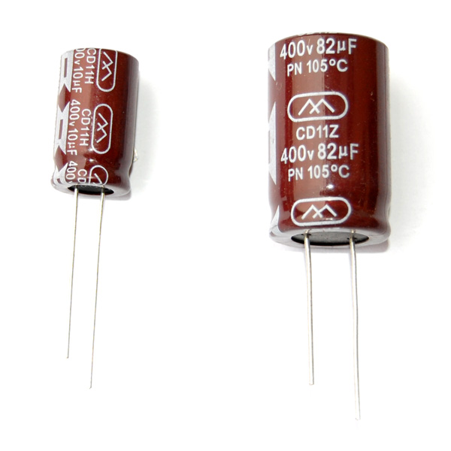
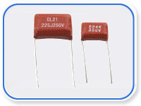
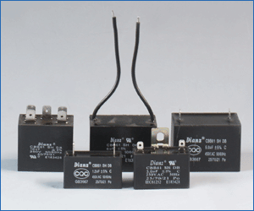
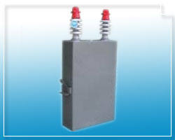
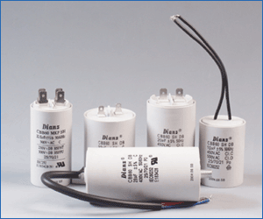
部分电容器的照片
电解电容器
普通电容器
单相电动机
电容器
电力电容器

Slide 17
1.2.4 实际元件的主要参数及电路模型
主要参数（额定参数）：
电阻器：标称电阻值、额定功率
电感器：标称电感值、额定电流
电容器：标称电容值、额定电压
电路模型:
理想电路模型: 电阻器R、电感器L、电容器C
实际电路模型: 理想元件模型的不同组合

Slide 18
1.3 独立电源元件
1.3.1 电压源和电流源
1.3.2 实际电源的模型

Slide 19
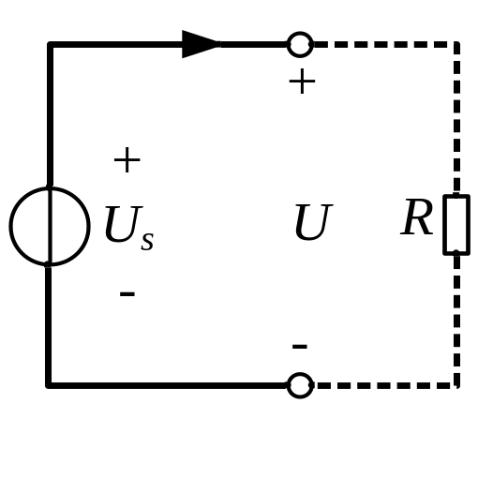
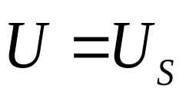
1.3.1 电压源和电流源
I
电压源（理想电压源）：
U_{S}
—— 源电压
U
—— 端电压（输出电压）
I
—— 端电流（输出电流）
U
U_{S}
输出电压 等于源电压 ，与
输出电流和外电路的情况无关。
U
U_{S}
O
I

Slide 20
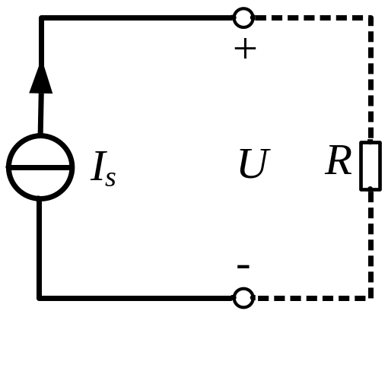
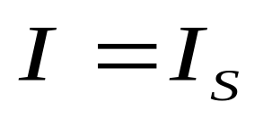
I
电流源（理想电流源）：
I_{S}
— 源电流
U
— 端电压
I
— 端电流
U
输出电流 等于源电流 ，与
输出电压和外电路的情况无关。
I
I_{S}
O
I
I_{S}

Slide 21
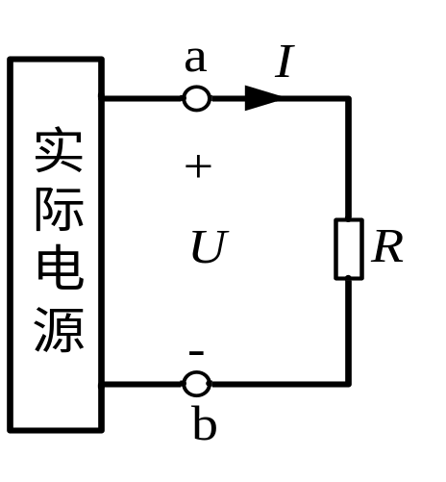
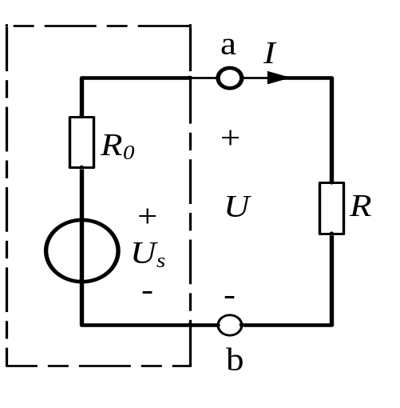
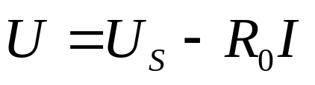

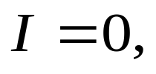
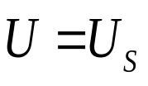
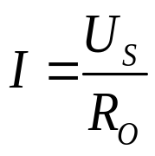

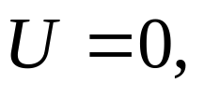
1.3.2 实际电源的模型
1.实际电压源
U
U_{S}
O
I
— 端电压随端电流的增加而减小
，开路状态，
— 开路电压
，短路状态，
— 短路电流
实际电压源在工作时要避免短路！

Slide 22
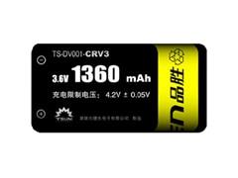






部分电压源照片

Slide 23
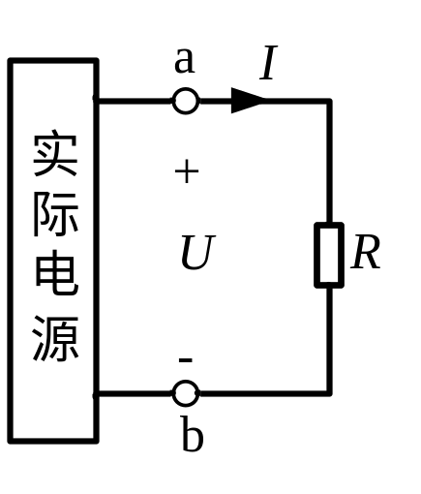
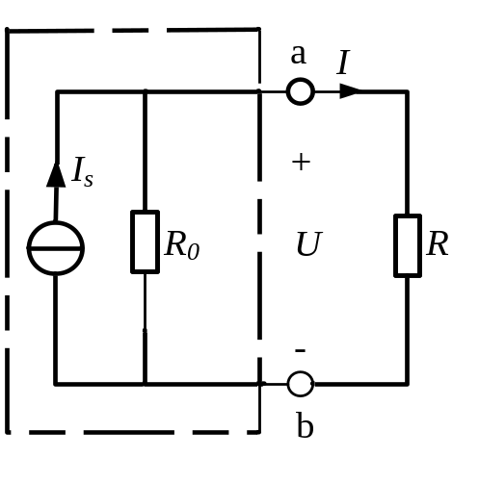
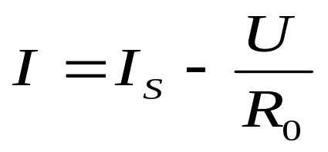
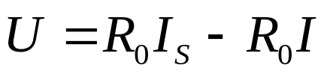
2.实际电流源
U
O
I
I_{S}
端电流随端电压的增加而减小 。

Slide 24
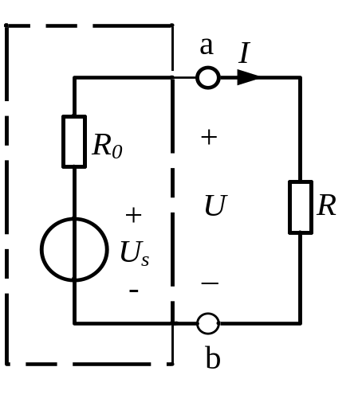
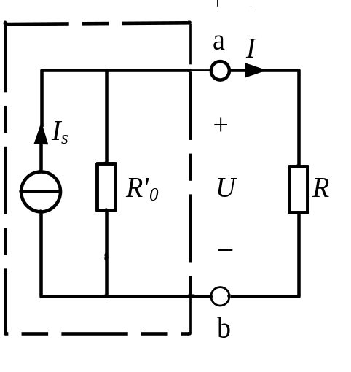





3.两种实际电源模型的等效互换
等效---对外电路等效
互换---实际电压源可变换为实际电流源，
实际电流源可变换为实际电压源

Slide 25
1.4 二极管
1.4.1 PN结及其单向导电性
1.4.2 二极管的特性和主要参数
1.4.3 二极管的工作点和理想特性
1.4.4 稳压二极管
1.4.5 发光二极管和光电二极管

Slide 26
1.4.1 PN结及其单向导电性
物质按导电能力分为：导体、半导体、绝缘体。
本征半导体— 纯净的半导体（如硅、锗、砷化镓等）
P型半导体— 在纯净的半导体硅、锗中掺入少量
三价元素。— 多数载流子为空穴。
N型半导体— 在纯净的半导体硅、锗中掺入少量
五价元素。— 多数载流子为电子。

Slide 27

PN结的形成：
浓度差→扩散和复合
扩散和复合→空间电荷区
（耗尽层）
空间电荷区（耗尽层）→内电场
内电场→阻止扩散、并引起少数载流子漂移
最终，扩散与内电场作用达到平衡→PN结

Slide 28

PN结的单向导电性
PN结加正向电压
外加正向电压→外电场
外电场与内电场方向相反
外电场→空间电荷区变窄
当外加电压足够大→外电场足够强→克服内电场
作用→ PN结导通→电流I从P流向N

Slide 29

PN结的单向导电性
PN结加反向电压
外电场与内电场方向相同
外电场→空间电荷区变宽
→不导通（截止）
结论：PN结具有单向导电性。PN结加正向电压导
通，加反向电压截止，导通方向：P →N

Slide 30


1.4.2 二极管的特性和主要参数
二极管：一个PN结，两个电极--阳极、阴极
1.二极管的伏安特性
——二极管两湍的电压与流
过的电流之间的关系曲线
● 正向特性
死区——电压小，基本不
导通。死区电压：硅管0.4
～0.5V 锗管约0.1V

Slide 31

1.二极管的伏安特性
● 正向特性
非线性区——开始导通，电流小
导通区——近似线性，导通压降：
硅管0.6～0.7V 锗管0.2～0.3V
● 反向特性
正常工作区——截止—— 反向电流很小
反向击穿区——反向电压过大，反向击穿

Slide 32




2.二极管的主要参数
最大正向电流
最高反向工作电压
反向电流
最高工作频率

Slide 33










1.4.3 二极管的工作点和理想特性
二极管的工作点
静态电阻
动态电阻
通常，同一工作点，
不同工作点的
均不同。

Slide 34


二极管的理想特性
考虑正向导通压降
忽略正向导通压降
二极管电路的分析方法
分析关键：判断二极管是否导通——方法：
单个二极管：阳极电位高于阴极电位足够大小；

Slide 35







二极管电路的分析方法
多个二极管：
◆ 阳极接于同一点（同电位），
阴极电位最低的优先导通；
◆ 阴极接于同一点（同电位），
阳极电位最高的优先导通。
[例题] 设右图中二极管导通时的正
向压降为0.7V，试分析 的工作情况并求I值。
[解] 阳极同电位，阴极 导通，
截止，故

Slide 36








1.4.4 稳压二极管
稳压二极管是一种特殊的二极管。
1.稳压二极管的伏安特性
图形
符号
反向击穿区特性曲线陡直——稳压特性
稳压区——反向击穿区
2.稳压二极管的主要参数
稳定电压
、稳定电流
最大稳定电流
最大耗散功率
动态电阻
电压温系数
伏安特性

Slide 37



3.稳压二极管稳压电路
稳压条件：
有一定的
——稳压二极管工作在
反向击穿状态。

Slide 38


1.4.5 发光二极管和光电二极管
1.发光二极管
正向导通后发光
导通压降大于普通二极管
2.光电二极管
光照射后导通，导通电流与
光照强度相关。

Slide 39





部分二极管的照片
发光二极管
整流二极管
稳 压
二极管
光 电
二极管

Slide 40
1.5 双极晶体管
1.5.1 基本结构和电流放大作用
1.5.2 特性曲线和主要参数
1.5.3 简化的小信号模型

Slide 41


1.5.1 基本结构和电流放大作用
双极晶体管简称晶体管、三极管。
1.基本结构和符号
NPN型
PNP型

Slide 42


1.基本结构和符号
●两个PN结：发射结、集电结
●三个电极：发射极E、基极B、集电极C
●三个区：发射区—杂质浓度高（多数载流子最多）
集电区—杂质浓度高,比发射区稍低
基 区—杂质浓度相对很低

Slide 43





2.电流放大作用
条件：发射结正向偏置，集电结反向偏置。
☆载流子的运动和电流的形成：
发射结外电场→发射区大量电子
载流子向基区运动,电源向发射区
补充电子→发射极电流
进入基区的电子载流子少量与
基区空穴复合，电源 向基区
补充空穴→基极电流
集电结外电场→基区的大部分电子载流子进入集
电区，并由电源收集→集电极电流

Slide 44



☆电流放大作用：
≤
≤
小的基极电流变化量→大的集电极电流变化量，
具有电流放大作用，电流控制作用
——电流控制型器件。

Slide 45





1.5.2 特性曲线和主要参数
1.共发射极输入、输出特性曲线
☆输入特性曲线：
与二极管正向特性
曲线类似。
☆输出特性曲线：

Slide 46




截止区：
曲线以下区域
特点：集电结、发射结均反向偏置；
无放大作用；
集电极与发射极相当于断开
的开关——用于开关电路。
饱和区：
特点：发射结、集电结均正向偏置；
无放大作用；

Slide 47



饱和区特点：
集电极与发射极相当于接通的
开关——用于开关电路。
放大区：
特点：发射结正向偏置，集电结反向偏置，
有放大作用——用于放大电路。

Slide 48






2.主要参数
电流放大系数
穿透电流
集电极最大允许电流
集电极最大允许耗散功率
集电极—发射极反向击穿电压

Slide 49
1.5.3 简化的小信号模型
1.受控源概念
受控源——非独立电源
输出电压或电流受电路中另一电压或电流的控制。
四种类型：
电压控制电压源（VCVS）
电压控制电流源（VCCS）
电流控制电压源（CCVS）
电流控制电流源（CCCS）

Slide 50




四种受控源符号：
VCVS
VCCS
CCVS
CCCS

Slide 51









2．晶体管的简化小信号模型
晶体管工作在放大区，即:
B-E之间，工作在输入特性
的近似线性区，
C-E之间,
用电流控制电流源模型 。

Slide 52


部分晶体管的照片

Slide 53
1.6 绝缘栅场效应晶体管
1.6.1 基本结构和工作原理
1.6.2 特性曲线和主要参数
1.6.3 简化的小信号模型

Slide 54


1.6.1 基本结构和工作原理
类型： N沟道绝缘栅场效应管（NMOS）
P沟道绝缘栅场效应管（PMOS）
增强型绝缘栅场效应管
耗尽型绝缘栅场效应管
1.基本结构
◆耗尽型NMOS管结构
G — 栅极
S — 源极
D — 漏极
耗尽型
NMOS

Slide 55






◆ 耗尽型NMOS管结构
在二氧化硅绝缘层中掺入大量正离子，不加
在 区之间存在N型导电沟道。
在二氧化硅绝缘层中掺入大量正离子，不加
在 区之间存在N型导电沟道。
◆ 增强型NMOS管结构
在二氧化硅绝缘层中掺入少量正离子，
尚未形成导电沟道，只有加入足够大的
时才形成导电沟道。
增强型
NMOS
P沟道MOS管的符号
耗尽型PMOS
增强型PMOS

Slide 56





2.工作原理
在D-S间外加电源，加于G-S间的电压 变
化时，漏极电流 变化。
在D-S间外加电源，加于G-S间的电压 变
化时，漏极电流 变化。
在D-S间外加电源，加于G-S间的电压 变
化时，漏极电流 变化。
— 电压控制型器件。
对耗尽型NMOS，
对增强型NMOS，

Slide 57






1.6.2 特性曲线和主要参数
1.特性曲线
输出特性：
转移特性：
NMOS管
PMOS管
耗尽型NMOS管的特性曲线
增强型MOS管的转移特性

Slide 58









2.主要参数
夹断电压
— 耗尽型MOS管参数
开启电压
— 增强型MOS管参数
饱和漏极电流
— 耗尽型MOS管参数
低频跨导
最大漏极电流
最大耗散功率
最大漏-源极击穿电压
栅源直流电阻

Slide 59


1.6.3 简化的小信号模型
栅源电阻很大，栅极电流
栅源电压控制漏极电流
——电压控制电流源模型

Slide 60
本章结束返回目录
第2章 电路分析基础

